Slide 1
Conférence de presse
16 juin 2016

Slide 2
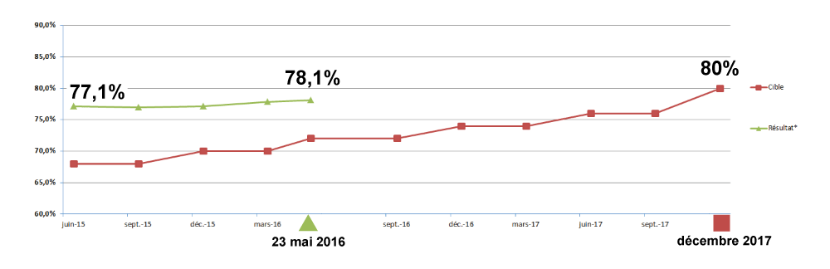
Taux d’assiduité
* La dernière lecture du taux d'assiduité provincial (%) correspond au résultat temporaire en date du 23 mai 2016.

Slide 3
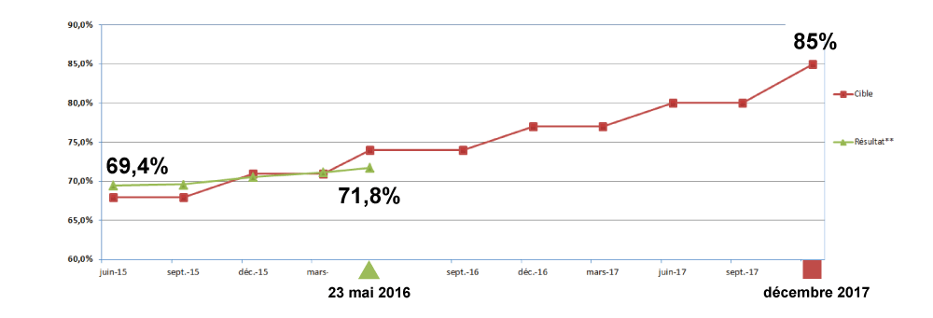
Inscription
**La dernière lecture du pourcentage (%) de la population inscrite auprès d'un médecin de famille correspond au résultat temporaire en date du 23 mai 2016.

Slide 4
Patients inscrits
  Au 1er juin 2015 : 5 456 140
  Au 23 mai 2016 : 5 669 678

Slide 5
Situation au 23 mai 2016
213 538 nouveaux patients inscrits (net)
1 045 729 nouveaux patients à inscrire (net)
58 000 nouveaux patients à inscrire par mois (net)
Guichet d’accès : 478 644 inscriptions

